Slide 1
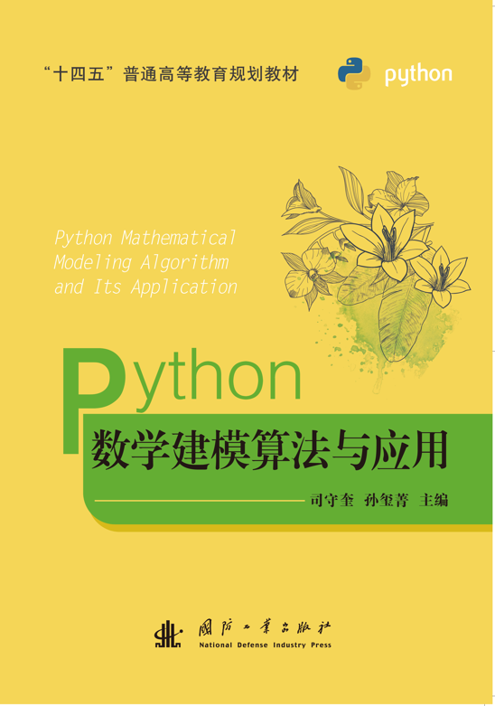
第13章
偏最小二乘回归分析

Slide 2
目录
13.1 偏最小二乘回归分析
13.2 一种更简洁的计算方法
13.3 案例分析

Slide 3
在实际问题中，经常遇到需要研究两组多重相关变量间的相互依赖关系，并研究用一组变量（常称为自变量或预测变量）去预测另一组变量（常称为因变量或响应变量），除了最小二乘准则下的经典多元线性回归分析（MLR），提取自变量组主成分的主成分回归分析（PCR）等方法外，还有近年发展起来的偏最小二乘（PLS）回归方法。

Slide 4
偏最小二乘回归提供一种多对多线性回归建模的方法，特别当两组变量的个数很多，且都存在多重相关性，而观测数据的数量（样本量）又较少时，用偏最小二乘回归建立的模型具有传统的经典回归分析等方法所没有的优点。
偏最小二乘回归分析在建模过程中集中了主成分分析，典型相关分析和线性回归分析方法的特点，因此在分析结果中，除了可以提供一个更为合理的回归模型外，还可以同时完成一些类似于主成分分析和典型相关分析的研究内容，提供更丰富、深入的一些信息。

Slide 5
13.1
偏最小二乘回归分析

Slide 20
13.2
一种更简洁的计算方法

Slide 24
13.3
案例分析

Slide 39
#程序文件ex13_1.py
import numpy as np
import pylab as plt
from sklearn.cross_decomposition import PLSRegression
from scipy.stats import zscore
from sklearn.model_selection import cross_val_predict
from sklearn.metrics import mean_squared_error
d0 = np.loadtxt('data13_1.txt'); N = d0.shape[0]
mu = d0.mean(axis=0) #求均值
s = d0.std(axis=0, ddof=1) #求标准差
r = np.corrcoef(d0.T) #求相关系数矩阵
d = zscore(d0, ddof=1) #数据标准化
a = d[:, :3]; b = d[:, 3:]
n = a.shape[1]; m = b.shape[1] #自变量和因变量个数
rmse = [] #均方误差初始化

Slide 40
for i in range(1, n+1): #以下确定成分的个数
pls = PLSRegression(i)
y_cv = cross_val_predict(pls, a, b)
rmse.append(mean_squared_error(b, y_cv))
nmin = np.argmin(rmse); print('均方误差：\n', rmse)
print('建议的成分个数: ', nmin+1)
md = PLSRegression(2).fit(a, b)
xd = md.x_scores_; yd = md.y_scores_ #成分得分
zx = np.linalg.pinv(a) @ xd #计算自变量的成分系数
print('自变量的成分系数(列）：\n', zx) #每列为一成分
zy = np.linalg.pinv(b) @ yd #计算因变量的成分系数
print('因变量的成分系数(列)：\n', zy) #每列为一成分
xzh = md.x_loadings_ #x主成分回归系数
yzh = md.y_loadings_ #y主成分回归系数
print('x主成分回归(行)：\n', xzh); print('\n------')
print('y主成分回归(行)：\n', yzh); print('\n------')

Slide 41
beta2 = md.coef_ #每一列是y对x的回归系数
print('（标准化）y关于x回归系数(列)：\n', beta2)
beta3 = np.zeros((n+1, m))
beta3[0, :] = mu[n:] - mu[:n]/s[:n] @ beta2 * s[n:]
for i in range(m):
beta3[1:, i] = s[n+i]/s[:n] * beta2[:,i]
print('(原始数据)y关于x回归系数(列):\n', beta3)
aa = np.hstack([np.ones((N,1)), d0[:,:n]])
yh = aa @ beta3 #求预测值
plt.rc('font', family='SimHei'); plt.rc('axes', unicode_minus=False)
plt.rc('font', size=15); x0 = np.arange(1, 4)
plt.bar(x0, beta2[0,:],0.1)
plt.bar(x0+0.1, beta2[1,:],0.1); plt.bar(x0+0.2, beta2[2,:],0.1)
plt.xticks(x0 + 0.1,labels=['单杠', '弯曲', '跳高'])
b0 = d0[:, 3:]; mb = np.max(b0, axis=0)

Slide 42
plt.figure(); plt.subplot(131)
plt.plot(yh[:,0], d0[:,3],'o',[0,mb[0]],[0,mb[0]])
plt.xlabel('预测数据'); plt.ylabel('观测数据')
plt.subplot(132)
plt.plot(yh[:,1], d0[:,4],'*',[0,mb[1]],[0,mb[1]])
plt.xlabel('预测数据'); plt.ylabel('观测数据')
plt.subplot(133)
plt.plot(yh[:,2], d0[:,5],'p',[0,mb[2]],[0,mb[2]])
plt.xlabel('预测数据'); plt.ylabel('观测数据'); plt.show()

Slide 50
#程序文件ex13_2.py
import numpy as np
from sklearn.cross_decomposition import PLSRegression
from scipy.stats import zscore
from sklearn.model_selection import cross_val_predict
from sklearn.metrics import mean_squared_error
d0 = np.loadtxt('data13_2.txt')
mu = d0.mean(axis=0) #求均值
s =d0.std(axis=0, ddof=1) #求标准差
r = np.corrcoef(d0.T) #求相关系数矩阵
d = zscore(d0, ddof=1) #数据标准化
a = d[:, :7]; b = d[:, 7:]
n = a.shape[1]; m = b.shape[1] #自变量和因变量个数
mse = [] #均方误差初始化

Slide 51
for i in range(1, n+1): #以下确定成分的个数
pls = PLSRegression(i)
y_cv = cross_val_predict(pls, a, b)
mse.append(mean_squared_error(b, y_cv))
nmin = np.argmin(mse); print('均方误差：\n', mse)
print('建议的成分个数: ', nmin+1)
md = PLSRegression(2).fit(a, b)
b = md.coef_ #每一列是y对x的回归系数
print('标准化数据的回归系数(列)：\n', b)
b0 = np.zeros((n+1, m))
b0[0, :] = mu[n:] - mu[:n]/s[:n] @ b * s[n:]
for i in range(m):
b0[1:, i] = s[n+i]/s[:n] * b[:,i]
print('(原始数据)y关于x回归系数(列):\n', b0)

